Slide 1
Le Français
5-classe
Thème: J’aime le français et toi?

Slide 2
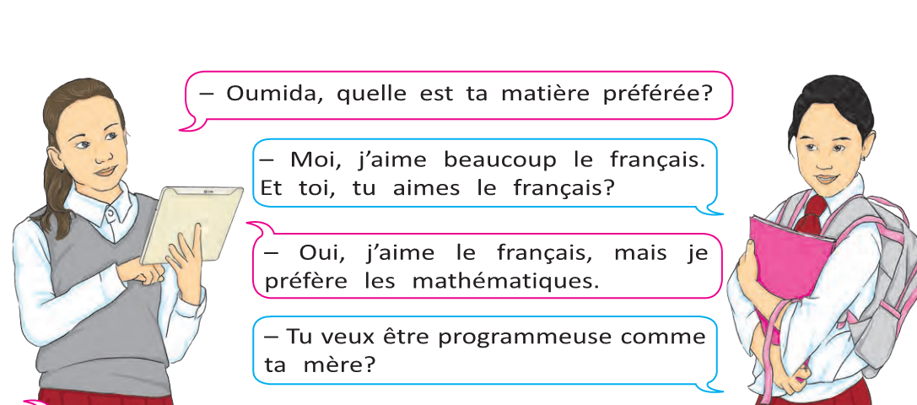
Lisez!

Slide 4
Chet tillarini o’rganish
Les linguistes disent qu'il existe plus de 6 000 langues dans le monde. Les trois langues les plus courantes sont le chinois, l'anglais et l'espagnol. Le nombre de dialectes est également très important. Il existe trois régions en France où les dialectes locaux sont parlés. Il s'agit du dialecte de la Provence (région Provence), de la langue d'oc (sud de la France) et de la langue d'oïl (nord et centre du pays).

Slide 5
L'apprentissage des langues étrangères est très important dans le monde moderne. Beaucoup de gens apprennent les langues pour le travail, mais je suis sûr qu'à l'ère de la mondialisation, les langues sont utiles non seulement pour leur carrière, mais aussi pour voyager et visiter d'autres pays.

Slide 6
Pour mieux comprendre la culture des autres pays, vous devez connaître la langue. Même si une personne n'a pas la possibilité de voyager beaucoup, cette formation est également très importante pour élargir ses horizons et rendre la vie plus intéressante. On dit que l'apprentissage des langues étrangères améliore également notre mémoire.

Slide 7
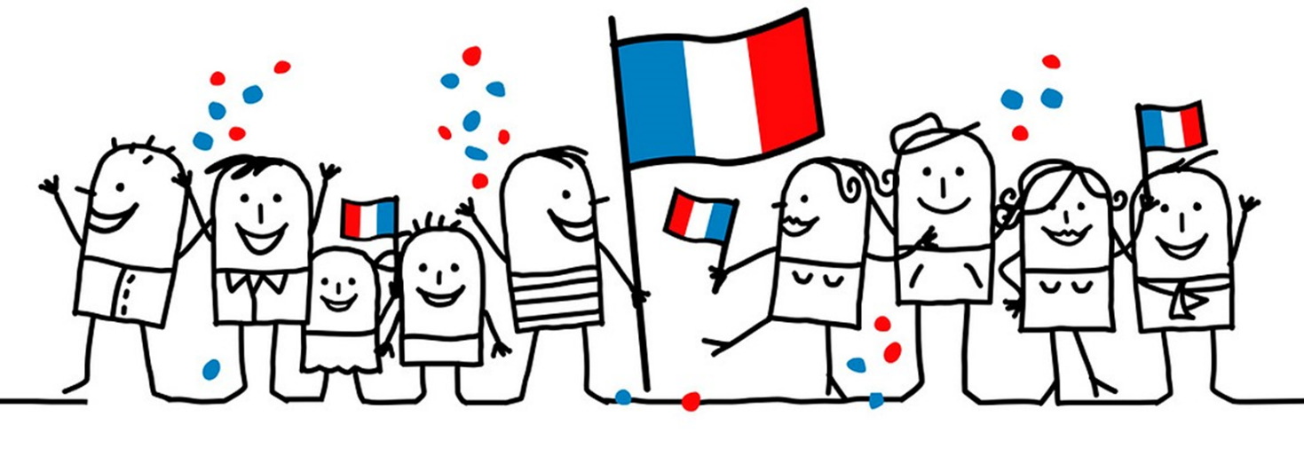
Pour comprendre la culture d'autres pays, vous devez connaître les langues étrangères. Vous pouvez correspondre ou parler avec des locuteurs natifs, regarder des films, utiliser des programmes pour mémoriser des mots. Le travail n'est pas facile et prend du temps, mais l'apprentissage est vraiment amusant!

Slide 8
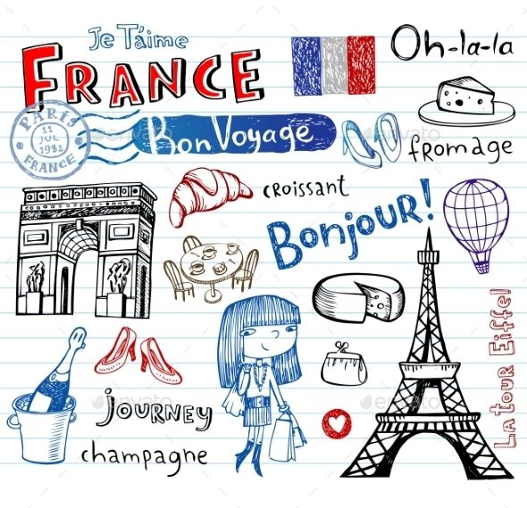

Slide 9
Quand vous parlez français?

Slide 12
Futur simple
Kelasi zamon fe’li ish-harakaning kelajakda bajarilishini bildiradi.
Fe’llarni Futur simple zamonida tuslash uchun ularning bolishsiz (infinitif) shakliga quyidagi shaxs-son qo‘shimchalarini qo‘shamiz:
-ai, -as, -a; -ons, -ez, - ent

Slide 13
Je te téléphonerai demain.
Nous arriverons dans une semaine.
Elle chantera dans la salle de concerts le samedi prochain.

Slide 16
Dépenser

Slide 17
Infinitive+ qo’shimcha :
I group
II group
III group

Slide 18
Prendre – olmoq

Slide 19
Misollar

Slide 21
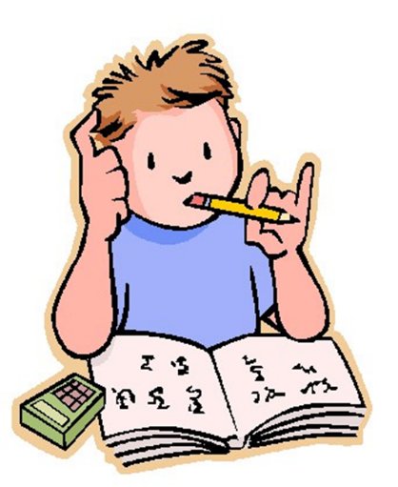
Devoir
1. Faites l’activité 4,5,6, à la page 37.
2. Apprenez par coeur le temps
futur simple.

